Slide 1
Materi Pembelajaran
Deskripsi
Membahas Starter Kits Laravel 8
Membahas Laravel Breeze
Membahas pembuatan page
Membahas pembuatan navigation bar
Materi yang Akan Disampaikan:
Instalasi Laravel Breeze
Pembuatan page dan system navigasi
Tugas :
Membuat system autentikasi dan otorisasi menggunakan Laravel breeze
Membuat system navigasi aplikasi
Learning Outcome
Mahasiswa mampu melakukan pembuatan fitur autentikasi dan otorisasi aplikasi menggunakan framework pengembangan aplikasi

Slide 2
Laravel 8 Starter Kits
To give you a head start building your new Laravel application, Laravel are happy to offer authentication and application starter kits. These kits automatically scaffold your application with the routes, controllers, and views you need to register and authenticate your application's users.
While you are welcome to use these starter kits, they are not required. You are free to build your own application from the ground up by simply installing a fresh copy of Laravel. Either way, we know you will build something great!

Slide 3
Laravel 8 STARTER KITS
Laravel Breeze
Laravel Jetstream
https://laravel.com/docs/8.x/starter-kits

Slide 4
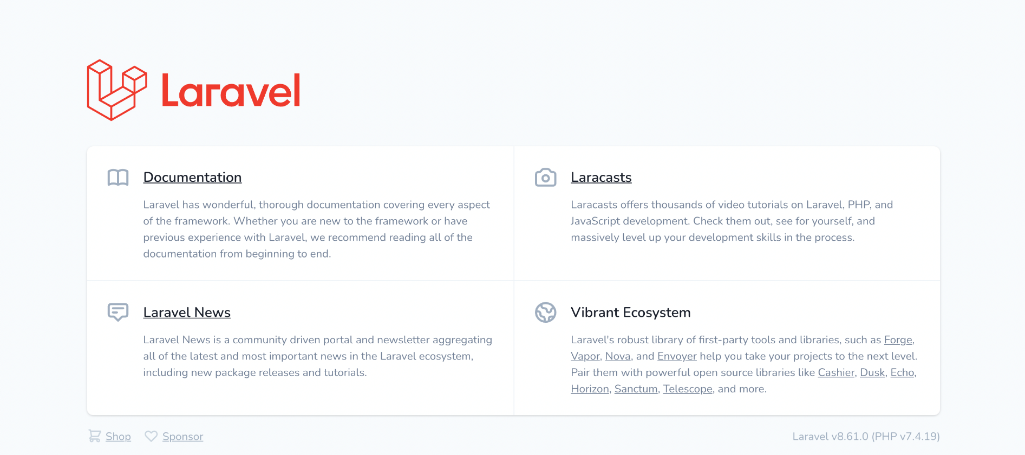
accessing laravel
namafolder.test

Slide 5
Configuring laravel
Edit .env and config/database.php untuk menyesuaikan koneksi (database, user dan password) ke DBMS yang digunakan.
Secara default menggunakan CSS Framework Tailwind. Untuk menggunakan css framework bootstrap, silahkan gunakan instalasi menggunakan scaffolding atau langsung lakukan penambahan script download jquery bootstrap dan popper

Slide 6
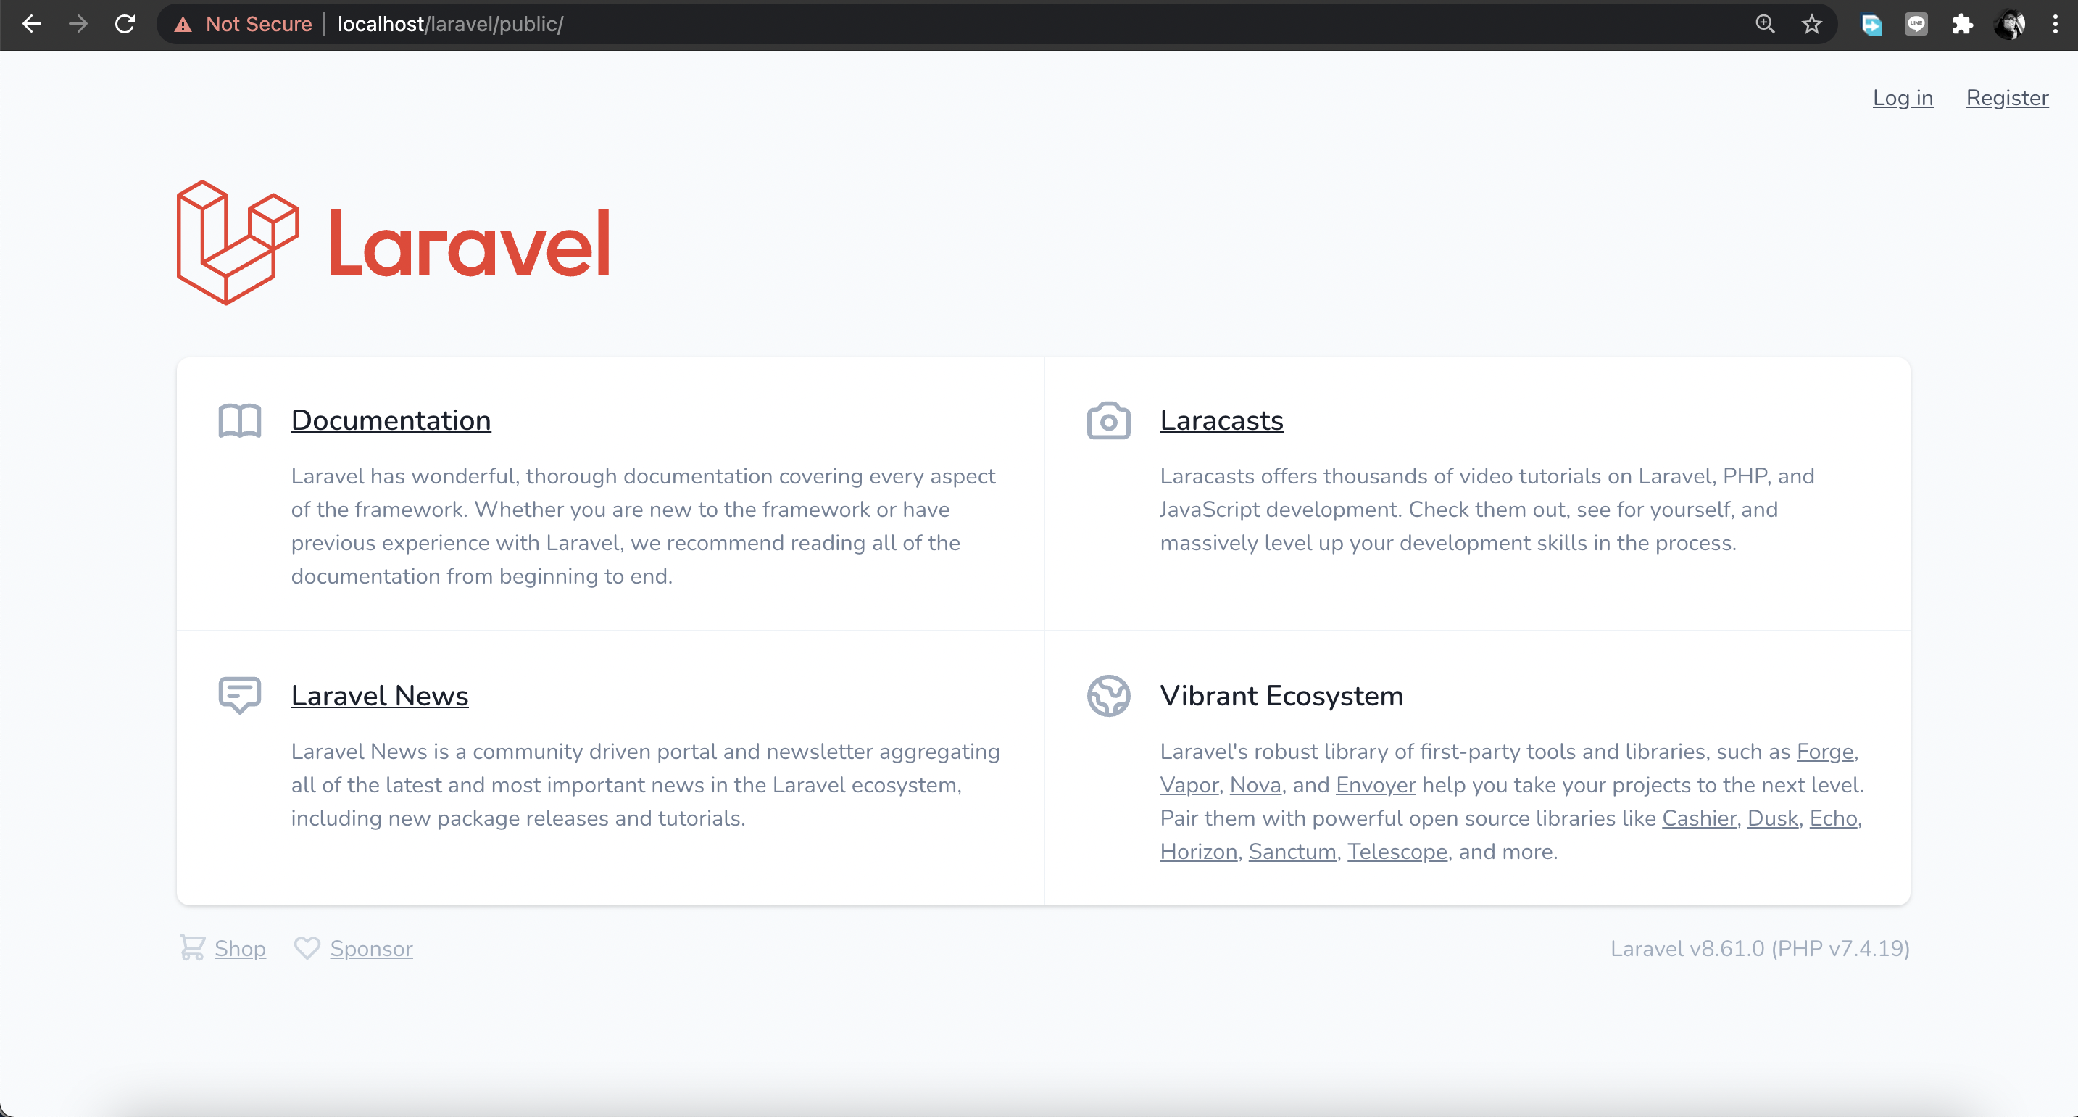
Laravel Breeze (authentikasi &Otorisasi)
Buat 1 skema basis data pada DBMS
Edit file.env dan config/database.php untuk menyesuaikan koneksi (database, user dan password)
Terminal/console
Masuk kedalam folder Laravel
composer require laravel/breeze
php artisan breeze:install
npm install
npm run dev
php artisan migrate
Akses aplikasi

Slide 7
How to disable registration before login
Disable route in file routes/auth.php
Route::get('/register', [RegisteredUserController::class, 'create’])
->middleware('guest’)
->name('register’);
Route::post('/register', [RegisteredUserController::class, 'store’])
->middleware('guest’);
Rename or delete controller : RegisteredUserController.php
Rename or delete views : resources/views/auth/register.blade.php

Slide 8
Creating a page (1)
Buat controller ItemController dan model Item dengan perintah pada terminal
php artisan make:controller ItemController --resource --model=Item
Tambahkan routes baru dalam file web.php
use App\Http\Controllers\ItemController;
Route::get('items',[ItemController::class, 'index'])->name('items');
Edit file controller app/Http/Controllers/ItemController.php dan tambahkan pada method index
public function index()
{
return view('items');
}

Slide 9
Creating a page (2)
Buatlah file resources/views/items.blade.php dengan struktur html yang dibutuhkan
Buka browser dan panggil dengan
url base_url/items atau
localhost/laravelApp/items
Untuk pembuatan link dalam view dapat menggunakan
{{ route(items')}} atau
{{ url(‘/items') }}
Ulangi tahapan 2-5 untuk pembuatan laman lain dengan menggunakan controller dan model yang sama.

Slide 10
Assignment
Buatlah routing table dan daftar struktur aplikasi yang terdiri dari beberapa fitur dan laman dari aplikasi sederhana pengelolaan data karyawan. Untuk tahap ini, tidak perlu membuat proses CRUD secara lengkap. Hanya melakukan proses pembuatan laman-lamannya saja.
Employee :
employee List,
add employee,
edit employee,
view employee data
Deploy aplikasi yang sudah dibuat pada domain yang telah dibuat pada pertemuan pertama

Slide 11

any question?

